Slide 1
FUNGSI JSON

Slide 2
Pengertian JSON
JSON (JavaScript Object Notation) adalah format pertukaran data yang ringan, mudah dibaca dan ditulis oleh manusia, serta mudah diterjemahkan dan dibuat oleh komputer.
JSON sendiri dapat diartikan sebagai teks dengan format tertentu yang digunakan untuk memfasilitasi pertukaran data antar bahasa pemrograman.
JSON berasal dari bahasa pemrograman javascript untuk mempresentasikan struktur data sederhana dan array asosiatif yang disebut dengan object.
PHP sudah menyediakan perintah untuk melakukan encode kedalam bentuk JSON ataupun sebaliknya untuk melakukan decode dari bentuk JSON kedalam array.

Slide 3
Pengertian Con’t
JSON merupakan format teks yang tidak bergantung pada bahasa pemprograman apapun karena menggunakan gaya bahasa yang umum digunakan oleh programmer keluarga C termasuk C, C++, C#, Java, JavaScript, Perl, Python dll. Oleh karena sifat-sifat tersebut, menjadikan JSON ideal sebagai bahasa pertukaran-data.
JSON pertamakali dipopulerkan oleh Douglas Crockford. Seorang software engineer yang juga terlibat dalam pengembangan bahasa pemrograman Javascript.

Slide 4
Kelebihan JSON
Ukuran lebih kecil dibanding XML, efeknya transfer data lebih cepat dan lebih hemat resource, terutama bandwidth
JSON adalah format data bawaan di Javascript, artinya jike data dari server di kirim ke client , dan client menggunakan javascript, maka tidak perlu library tambahan untuk memprosesnya
Dibanding XML, format JSON lebih sederhana.
library JSON ada di setiap bahasa pemrograman sehingga memudahkan programer yang berbeda bahasa pemrograman.

Slide 5
Penerapan JSON
JSON sebagai format untuk bertukar data client dan server atau antar aplikasi. Contoh: RESTful API;
JSON sebagai tempat menyimpan data, contoh: Database Mongodb;
JSON digunakan untuk menyimpan konfigurasi project, contoh: file composer.json pada project PHP dan package.json pada Nodejs;
JSON digunakan untuk menyimpan konfigurasi dan penyimpanan data pada Hugo;
JSON digunakan untuk menyimpan konfigurasi project pada Nodejs;
JSON digunakan untuk menyimpan data menifest;

Slide 6
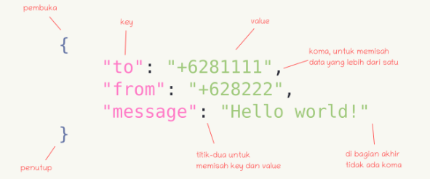
Struktur Dasar JSON

Slide 7
Elemen
JSON
Array ([) : Dalam file JSON, tanda kurung siku ([) mewakili JSONArray
Objek ({) : Dalam file JSON, kurung kurawal ({) mewakili JSONObject
Key : Objek JSON berisi kunci yang hanya berupa string. Pasangan kunci / nilai membentuk JSONObject
Value : Setiap kunci memiliki nilai yang bisa berupa string, integer atau double

Slide 8
Metode getJSONObject
get(String name) : Metode ini hanya Mengembalikan nilai tetapi dalam bentuk jenis Objek.
getBoolean(String name) : Metode ini mengembalikan nilai boolean yang ditentukan oleh kunci.
getDouble(String name) : Metode ini mengembalikan nilai ganda yang ditentukan oleh kunci
getInt(String name) : Metode ini mengembalikan nilai integer yang ditentukan oleh kunci.
getLong(String name) : Metode ini mengembalikan nilai panjang yang ditentukan oleh kunci.
length() : Metode ini mengembalikan jumlah pemetaan nama / nilai dalam objek ini.
names() : Metode ini mengembalikan larik yang berisi nama string dalam objek ini.

Slide 9
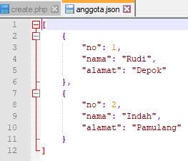
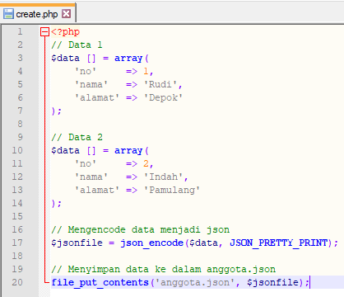
Membuat file JSON
Keterangan :
json_encode() berfungsi untuk mengencode data berupa array menjadi JSON.
JSON_PRETTY_PRINT berfungsi untuk membuat tampilan data JSON hasil encode menjadi rapi dan lebih mudah untuk dibaca.
file_put_contents() berfungsi untuk membuat file baru (jika belum ada) dan menyimpan data.
anggota.json adalah nama file yang akan digunakan untuk menyimpan data JSON.
1. create.php
Jika pada browser tidak muncul error dan dalam folder latihan muncul file baru bernama anggota.json, maka telah berhasil membuat sebuah JSON menggunakan PHP.

Slide 10
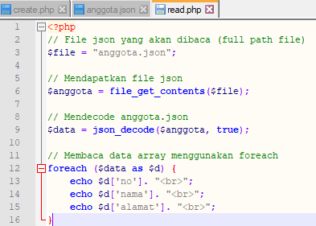
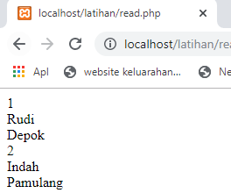
Menampilkan data dari JSON
Keterangan :
file_get_contents() berfungsi untuk membaca JSON menjadi string.
json_decode berfungsi untuk mendecode anggota.json menjadi array.
2. read.php
Setelah file anggota.json berhasil dibuat, kita akan menampilkan isinya. Untuk menampilkan data dari JSON, kita akan menggunakan foreach().

Slide 11
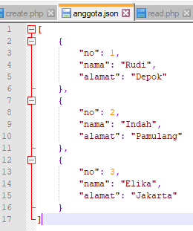
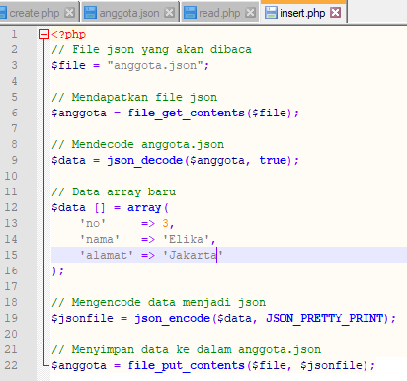
Menambahkan data ke JSON
Keterangan :
file_get_contents() berfungsi untuk membaca JSON menjadi string.
json_decode berfungsi untuk mendecode anggota.json menjadi array.
3. insert.php
Setelah berhasil menampilkan data dari JSON, kita lanjutkan dengan menyisipkan data anggota baru ke anggota.json

Slide 12
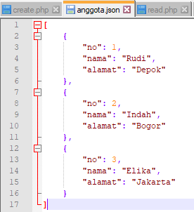
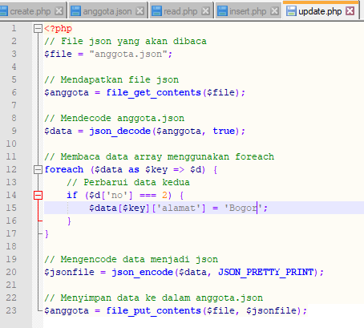
Memperbarui data JSON
Keterangan :
Angka 2 menunjukkan data nomor berapa yang akan kita perbarui
$key pada kode $data[$key]['alamat'] = Bogor'; merupakan index array data yang akan kita perbarui
4. update.php
Sekarang kita akan memperbarui salah satu data pada anggota.json. Kita pilih nomor 2 yaitu Indah, awalnya alamat pamulang sekarang jadi bogor

Slide 13
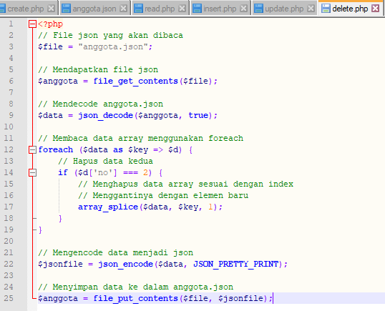
Menghapus data dari JSON
5. delete.php
Keterangan :
array_splice() berfungsi untuk menghapus array yang terpilih dan menggantinya dengan elemen baru
$key menunjukkan posisi index array data yang akan dihapus
Terakhir kita akan menghapus data pada anggota.json. Kita pilih data ke 2 yaitu Indah.

Slide 14
Latihan
Buat fungsi JSON pada projek akhir yang dibuat.

Slide 15
TERIMA KASIH
Next Week..

